Slide 1

第7章 Windows 2003网络服务

Slide 2
第7章 Windows 2003网络服务
7.1 DHCP服务
7.1.1 DHCP服务
DHCP是Dynamic Host Configuration Protocol 的缩写，中文含义为动态主机配置协议，用于对终端设备进行动态设置，通过DHCP协议来进行沟通。
1.DHCP的作用
管理方便、不造成IP地址的浪费
2. DHCP的工作过程
⑴ 请求租约
⑵ 提供租约
⑶ 选择IP租约
⑷ 确认IP租约

Slide 3
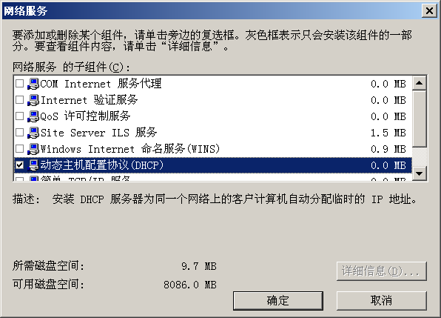
第7章 Windows 2003网络服务
7.1.2 DHCP服务器的配置
1.服务器端安装DHCP服务
⑴ 启动服务器，设置服务器的IP地址为静态地址，并且此地址是与作用域同一地址段的地址；
⑵在控制面板中启动“添加和删除程序”，选择“添加/删除Windows组件”，选择“网络服务”项；
⑶ 单击“详细信息”按钮，在“动态主机配置协议（DHCP）”前的方框内打“√”，单击“确定”按钮开始安装DHCP服务，。

Slide 4
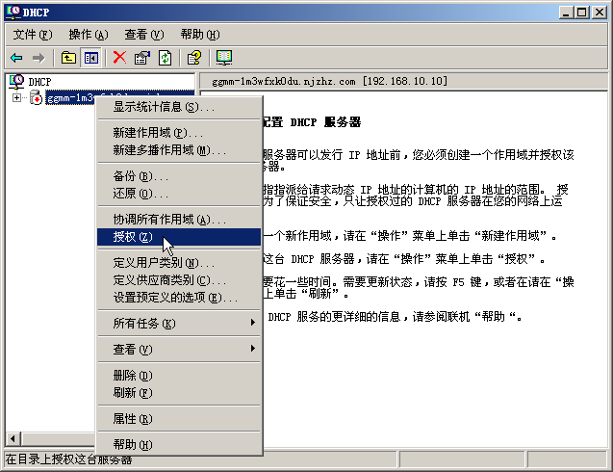
第7章 Windows 2003网络服务
2.对服务器授权
单击“开始”菜单，选择“程序”→“管理工具”→“DHCP”，打开DHCP控制台，在服务器上右击，在下拉菜单中执行“授权”命令，经过授权后，DHCP服务器前的红色箭头会变成绿色向上箭头，表示服务器已经被授权。

Slide 5
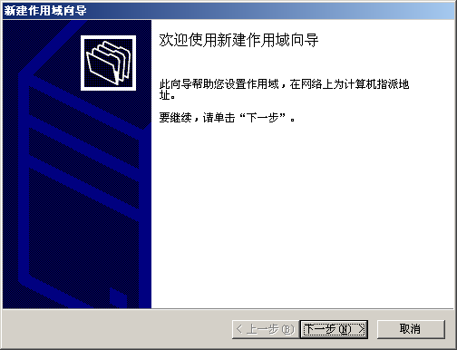
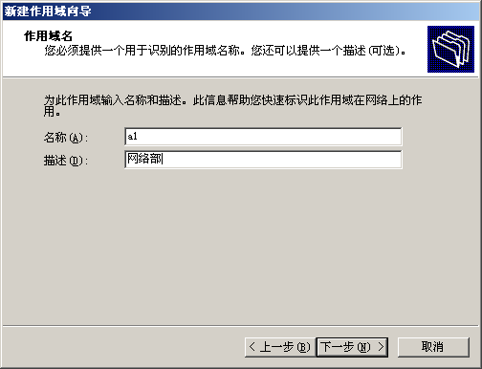
第7章 Windows 2003网络服务
3.创建和激活作用域
在服务器上右击，选择“新建作用域”命令，系统会启动新建作用域向导对话框，在此向导的引导下可以完成作用域的创建。

Slide 6
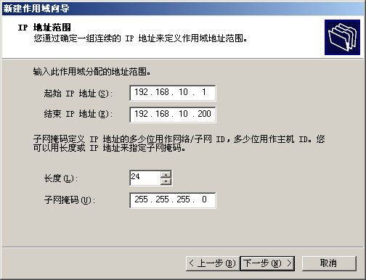
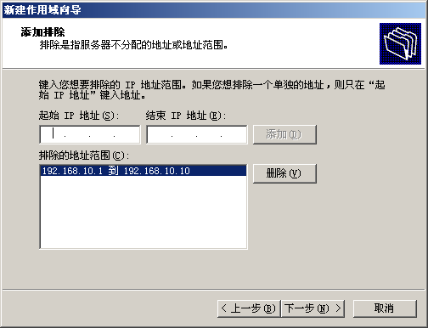
第7章 Windows 2003网络服务

Slide 7
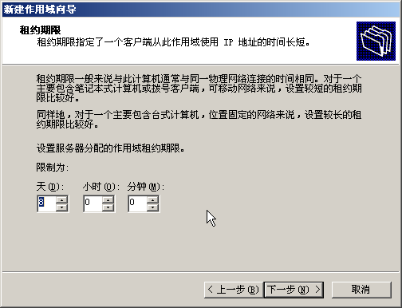
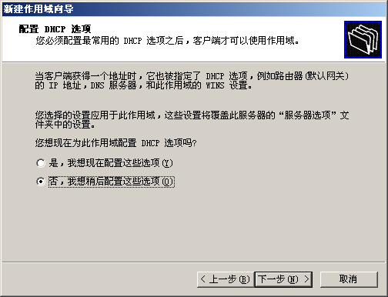
第7章 Windows 2003网络服务

Slide 8
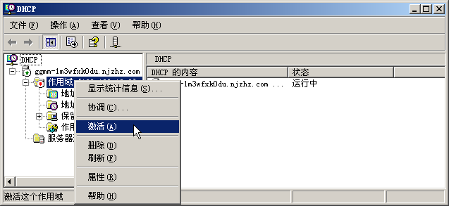
第7章 Windows 2003网络服务
创建好的作用域必须激活才能提供服务。在作用域上单击右键，在弹出的快捷菜单中选择“激活”命令将其激活，DHCP服务器才可以提供服务。

Slide 9
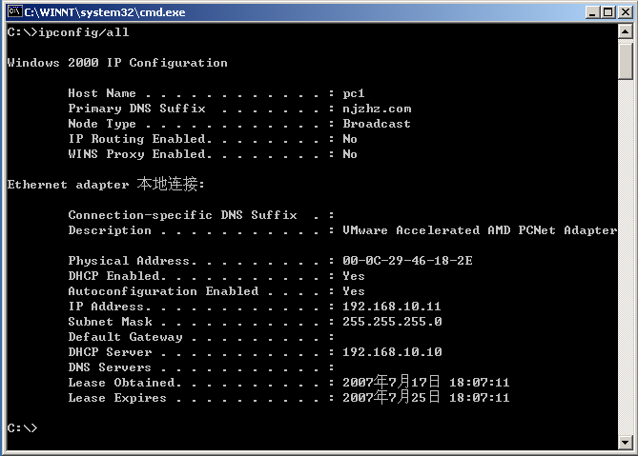
第7章 Windows 2003网络服务
4. 客户端的配置与使用
⑴ 客户端的配置
打开客户端计算机的网络属性对话框，设置自动获取IP地址
⑵ 客户端的使用

Slide 10
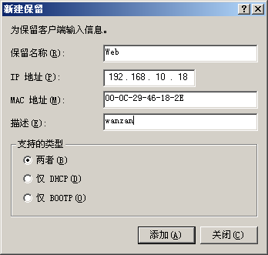
第7章 Windows 2003网络服务
5.配置DHCP保留客户端
在网络中有很多主机需要一个稳定的IP地址，这种情况下可以使用静态IP的方案，也可以在DHCP服务中建立保留项，保证指定的计算机总是获得同一个IP地址。

Slide 11

第7章 Windows 2003网络服务
7.2 DNS服务
DNS是域名系统的缩写，是一种组织成域层次结构的计算机和网络服务命名系统。DNS命名用于TCP/IP网络，主要使用在Internet上。当网络上的一台客户机需要访问某服务器上的资源时，客户机的用户只需要在浏览器中的地址文本框中输入该服务器的网址，就可以与该服务器进行连接，计算机的硬件只能识别IP地址，而不能识别其他类型的地址。这样在用户容易记忆的地址和计算机能够识别的地址之间就需要进行转换，DNS服务器便充当了这个地址解析的角色。

Slide 12
第7章 Windows 2003网络服务
7.2.1 DNS域名系统
1.DNS域名系统
DNS是一种组织域层次结构的计算机和网络服务命名系统，主要应用于TCP/IP网络，用来通过用户友好的名称定位计算机和服务，主要应用于Internet上，在Intranet上应用不广。
2.层次型域名系统
DNS的分层管理机制是采用一个规则的树型结构的名字空间，每个节点都有一个独立的节点名字，即标号。空标号“”保留为根，兄弟节点 (同一父节点的各个子节点) 不允许重名，非兄弟节点可以重名，叶节点通常用来代表主机

Slide 13
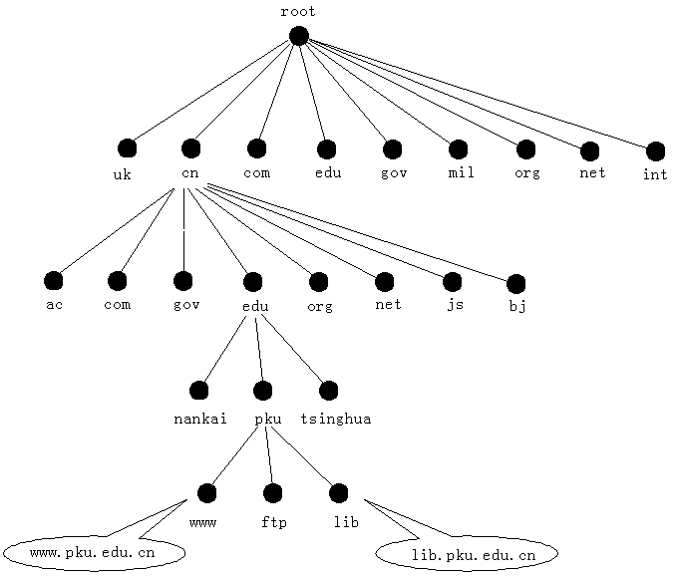
第7章 Windows 2003网络服务
DNS将整个网络的名字空间分成为若干个域。一个节点的域由该节点以及该节点以下的名字空间组成。一个域是树状域名空间的一棵子树，每个域都有一个域名，域名定义了该域在分布式主机数据库中的位置。每个域还可以再划分为子域，子域是域的子集。

Slide 14
第7章 Windows 2003网络服务
3.域名解析
域名解析包括正向解析(从域名到IP地址)以及反向解析(从IP地址到域名)。域名解析是由一系列的域名服务器来完成的。
域名服务器是一种树状结构，根服务器知道所有第一级域的域名服务器的位置；一级域名服务器知道本域内的所有的域名服务器的位置；……收到域名查询后，根域名服务器提供该域名所在的第一级域名服务器的地址和名字，第一级再提供第二级的名字和地址，依次类推，直到得到最后的答案。

Slide 15
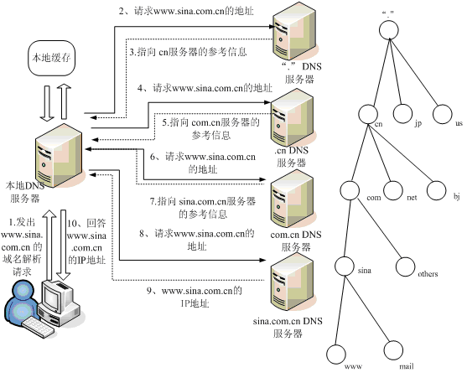
第7章 Windows 2003网络服务

Slide 16
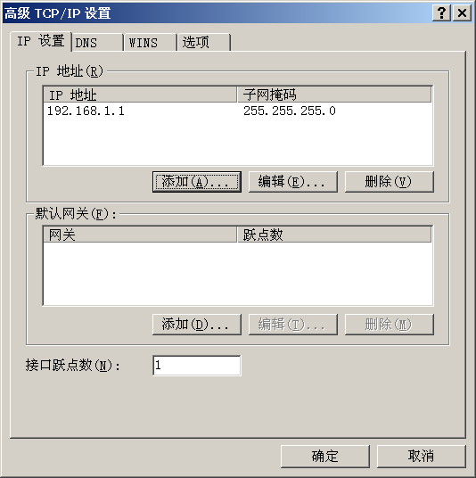
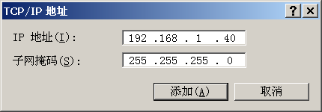
第7章 Windows 2003网络服务
7.2.2 DNS服务器配置
1.DNS的安装与服务器端的基本设置
设置服务器的IP地址为静态的IP地址，DNS服务器的地址与服务器的IP地址相同；单击“高级”按钮，打开的“高级TCP/IP设置”对话框，在此对话框中单击“添加”按钮，将192.168.1.40地址添加到IP地址；安装DNS服务，安装方法同DHCP服务。

Slide 17
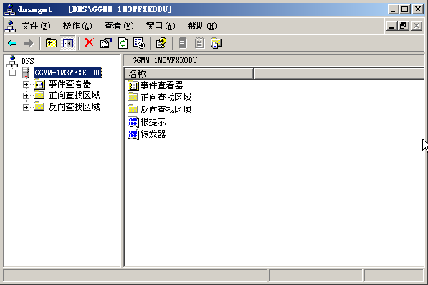
第7章 Windows 2003网络服务
2.创建DNS正向解析区域
打开DNS管理窗口，在DNS管理窗口中的正向查找区域上单击鼠标右键，选择快捷菜单中的“新建区域”命令，启动【新建区域向导】，在向导引导下完成解析区域的创建。

Slide 18
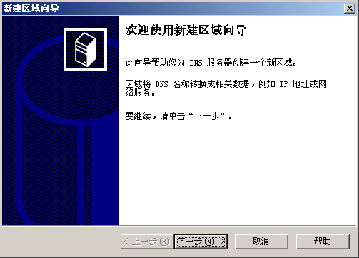
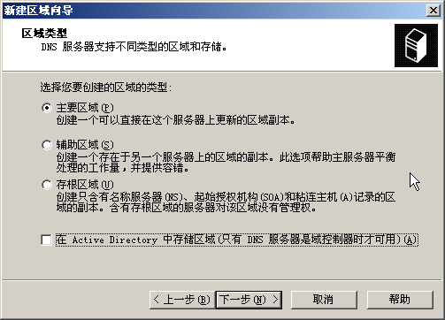
第7章 Windows 2003网络服务

Slide 19
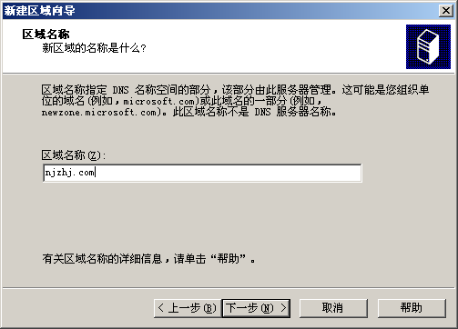
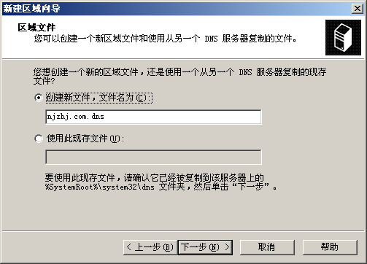
第7章 Windows 2003网络服务

Slide 20
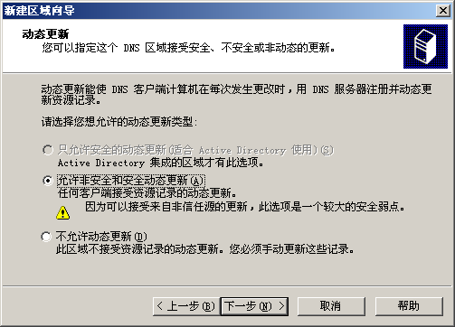
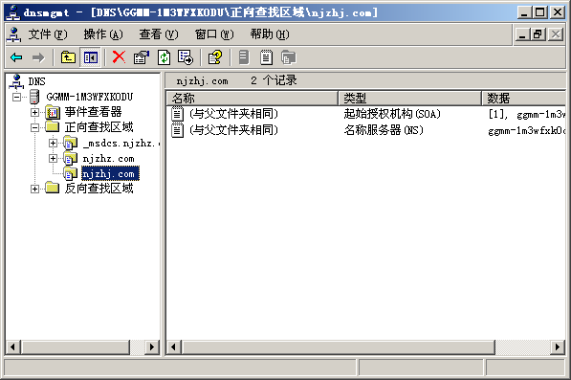
第7章 Windows 2003网络服务

Slide 21
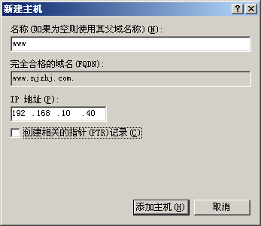
第7章 Windows 2003网络服务
3.在区域中创建资源记录
⑴ 在DNS控制台上选中指定区域，单击鼠标右键，在快捷菜单中选择“新建主机”命令；
⑵ 在系统打开的【新建主机】对话框中输入主机名称和IP地址，如果要在反向搜索区域中创建相应记录，可以单击“创建相关的指针（PTR）记录”复选框；

Slide 22
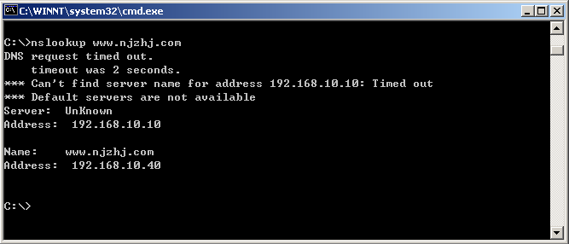
第7章 Windows 2003网络服务
4.DNS客户端的配置与验证
⑴打开客户端IP地址设置对话框，设置客户机使用静态IP地址，DNS服务器的地址与服务器的DNS地址相同；
⑵在客户端的命令行窗口中输入命令nslookup www.njzhj.com ，看看能否解析到其IP地址，如果能够解析到，证明实验成功。

Slide 23
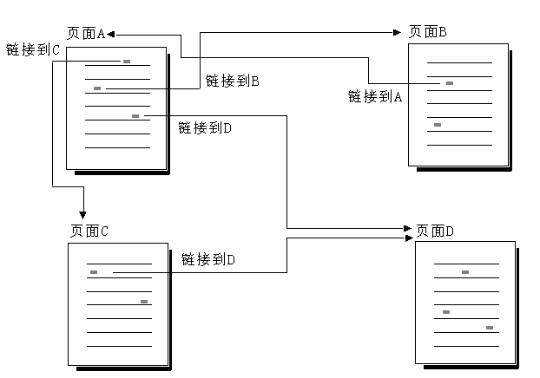
第7章 Windows 2003网络服务
7.3 Web服务
7.3.1 www的基本概念
1.超文本与超链接
所谓“超文本”就是指它的信息组织形式不是简单地按顺序排列，而是用指针链接的复杂的网状交叉索引方式，对不同来源的信息加以链接，可以链接的有文本、图像、动画、声音或影像等，而这种链接关系则称为超链接，

Slide 24
第7章 Windows 2003网络服务
2.统一资源定位器URL
统一资源定位器URL是一种标准化的命名方法，它提供一种WWW页面地址的寻找方法。对于用户来说，URL是一种统一格式的Internet信息资源地址表达方法，它将Internet提供的各种服务统一编址。URL由3部分构成：
“信息服务方式：//主机名字.端口.路径.文件”
信息服务方式表示正在使用的协议，如HTTP、FTP等等；
主机名字是文档和服务所在的Internet主机名，可以是该主机的IP地址，也可以是该主机的域名；
端口指服务所用的端口号，如HTTP使用80端口，TELNET使用23号端口、FTP的端口号为21等等。

Slide 25
第7章 Windows 2003网络服务
3.WWW客户机与服务器
WWW客户机即浏览器，是用来浏览WWW各种信息的工具，在用户的计算机上运行，负责向WWW服务器发出请求，并将服务器传来的信息显示在用户的计算机屏幕上。
WWW服务器广义上是指Internet上的各种服务器，包括HTTP服务器、VIP服务器、Gopher服务器、新闻服务器和Telnet服务器等；狭义的是指HTTP服务器，就是存有万维网文档，并运行服务器程序的计算机，负责发布信息，并把所要求的数据信息通过网络送回浏览器。
4.WWW的工作原理
用户通过客户端应用程序(浏览器)向WWW服务器发出请求，服务器根据客户端的请求内容将保存在服务器中的某个页面返回给客户端，浏览器接收到页面后对其进行解释，最终将图、文、声并茂的画面呈现给用户。

Slide 26
第7章 Windows 2003网络服务
7.3.2 WWW服务器的创建与管理
1.IIS 6.0的安装
2.构建WWW服务器的准备工作
在服务器上绑定多个IP
准备网站
⑴ 服务器登录因特网后，在浏览器地址栏中输入“www.phei.com.cn”访问到该网站后，在IE主菜单中执行“文件”\“另存为”命令；
⑵ 将该网页保存至服务器磁盘F盘的新建文件夹dzs之中，网页文件另取名为index.htm，单击“保存”按钮。

Slide 27
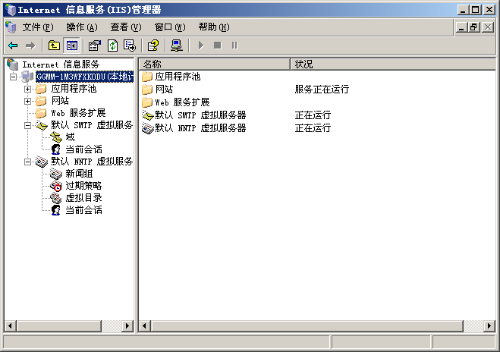
第7章 Windows 2003网络服务
3.使用IIS创建Web站点
IIS 6.0安装完成后，在“管理工具”程序组中会出现“Internet信息服务（IIS）管理器”的快捷方式。启动管理器后，用户可以用IIS管理器来管理IIS的各项服务。在向导引导下可以完成Web站点的创建。

Slide 28
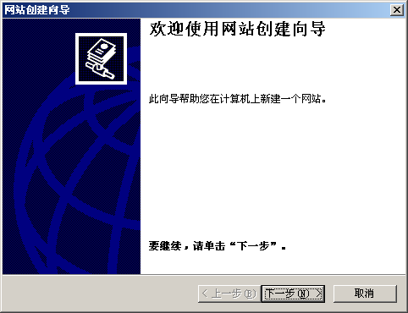
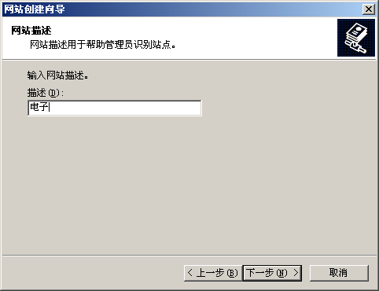
第7章 Windows 2003网络服务

Slide 29
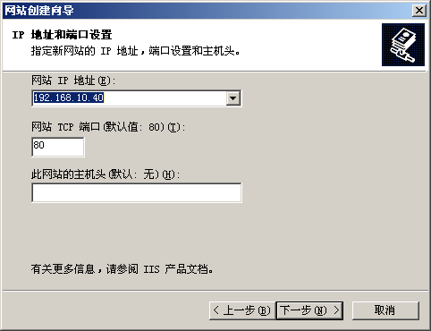
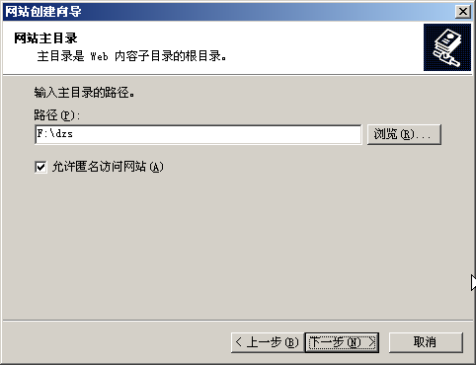
第8章 Windows Server 2003与Intranet之Web服务器的构建
第7章 Windows 2003网络服务

Slide 30
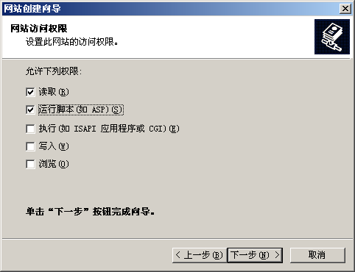
第8章 Windows Server 2003与Intranet之Web服务器的构建
第7章 Windows 2003网络服务
4.客户端访问
在客户端的计算机上启动IE浏览器，在地址栏中输入IIS主机名“www .njzhj .com”，便可以看到前面准备的Web站点的主页。

Slide 31
第8章 Windows Server 2003与Intranet之FTP服务器的构建
第7章 Windows 2003网络服务
7.4 FTP服务
7.4.1 FTP服务概述
文件传输协议FTP是Internet上使用最广泛的文件传输协议，它提供交互式的访问，允许客户指明文件的类型与格式，并允许文件具有存取权限。
FTP具有以下一些主要功能：
⑴ 把本地计算机上的一个或多个文件传送到远程计算机上，或从远程计算机上获取一个或多个文件。
⑵ 能够传输多种类型、多种结构、多种格式的文件。
⑶ 提供对本地计算机和远程计算机的目录操作功能。
⑷ 对文件进行改名、删除、显示文件内容等。

Slide 32
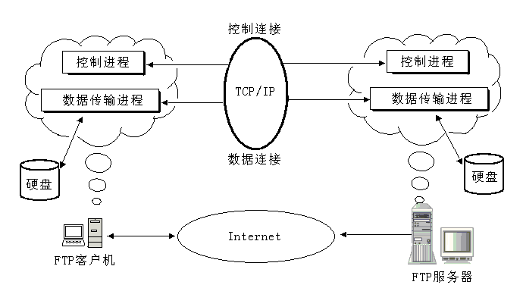
第8章 Windows Server 2003与Intranet之FTP服务器的构建
第7章 Windows 2003网络服务
FTP工作原理

Slide 33
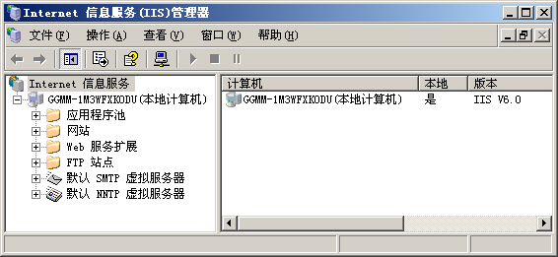
第8章 Windows Server 2003与Intranet之FTP服务器的构建
第7章 Windows 2003网络服务
7.4.2 使用IIS搭建FTP服务器
1.创建FTP站点
⑴ 执行“开始”→“程序”→“管理工具”→“Internet信息服务（IIS）管理器”命令，启动信息服务管理器

Slide 34
第8章 Windows Server 2003与Intranet之FTP服务器的构建
第7章 Windows 2003网络服务
7.4.2 使用IIS搭建FTP服务器
1.安装与测试FTP站点
⑴ 执行“开始”→“程序”→“管理工具”→“Internet信息服务（IIS）管理器”命令，启动信息服务管理器

Slide 35
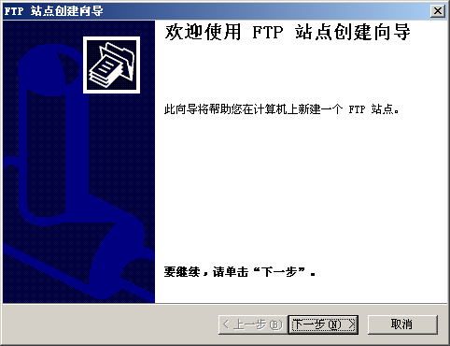
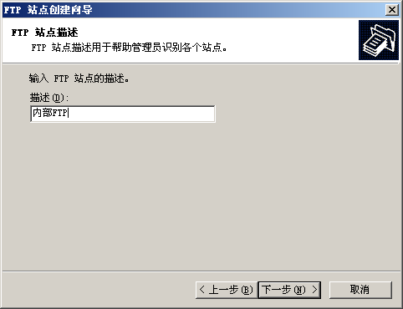
第8章 Windows Server 2003与Intranet之FTP服务器的构建
第7章 Windows 2003网络服务
⑵ 选中左窗格的“FTP站点”项，单击鼠标右键，在快捷菜单中选择“新建”→“FTP站点”命令，启动FTP站点创建向导。

Slide 36
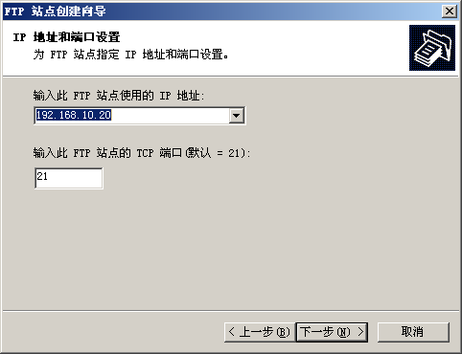
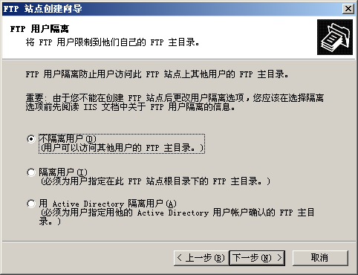
第8章 Windows Server 2003与Intranet之FTP服务器的构建
第7章 Windows 2003网络服务

Slide 37
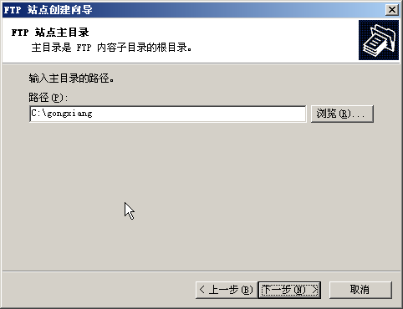
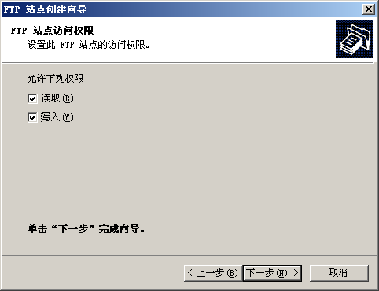
第8章 Windows Server 2003与Intranet之FTP服务器的构建
第7章 Windows 2003网络服务

Slide 38
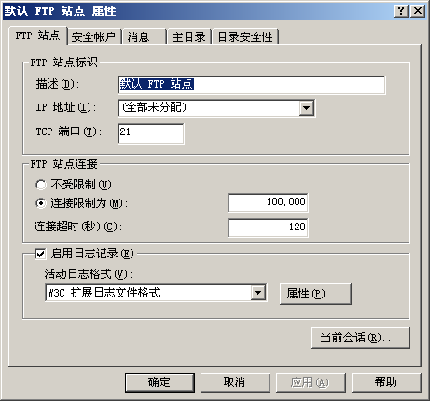
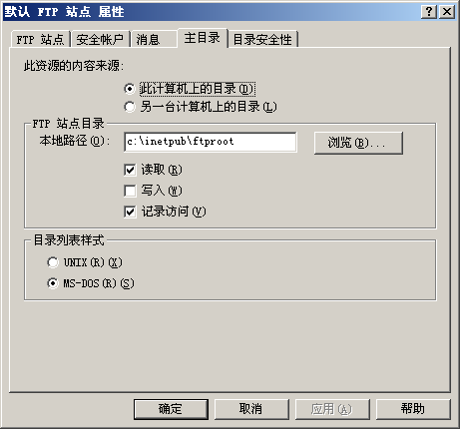
第8章 Windows Server 2003与Intranet之FTP服务器的构建
第7章 Windows 2003网络服务
2.FTP站点的基本设置

Slide 39
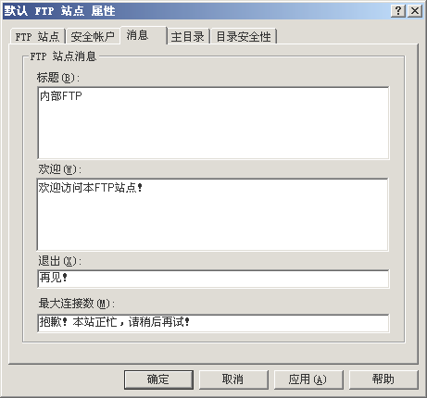
第8章 Windows Server 2003与Intranet之FTP服务器的构建
第7章 Windows 2003网络服务
2.FTP站点的基本设置

Slide 40
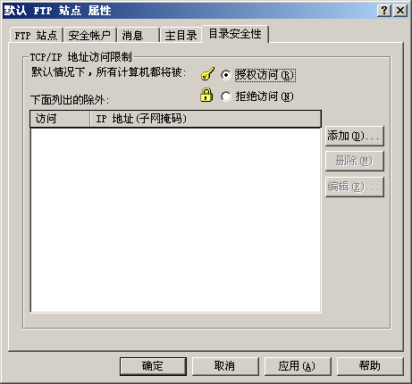
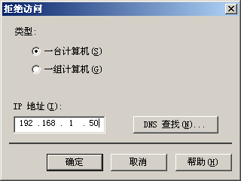
第8章 Windows Server 2003与Intranet之FTP服务器的构建
第7章 Windows 2003网络服务
2.FTP站点的基本设置

Slide 41
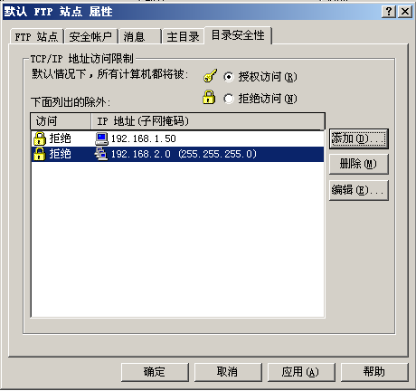
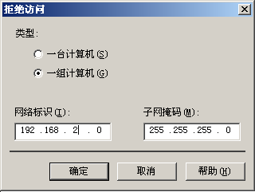
第8章 Windows Server 2003与Intranet之FTP服务器的构建
第7章 Windows 2003网络服务
2.FTP站点的基本设置

Slide 42

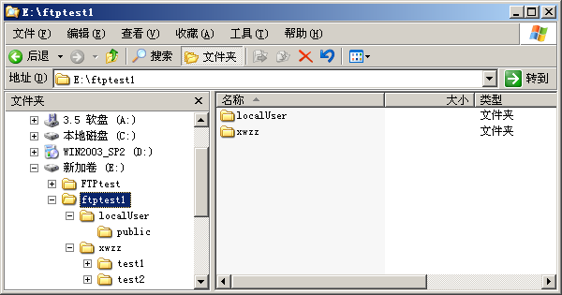
第8章 Windows Server 2003与Intranet之FTP服务器的构建
第7章 Windows 2003网络服务
7.4.3 创建将用户隔离的FTP站点
1.在FTP服务器上创建用户账户
2.在FTP服务器上建立主目录

Slide 43
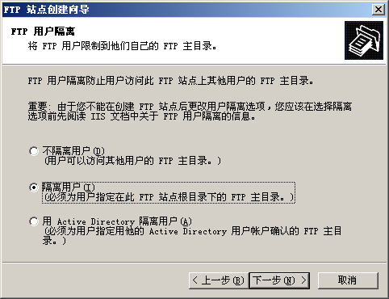
第8章 Windows Server 2003与Intranet之FTP服务器的构建
第7章 Windows 2003网络服务
3.创建隔离用户的FTP站点

Slide 44
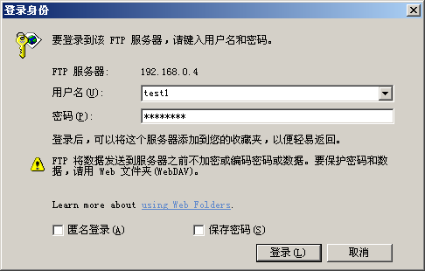
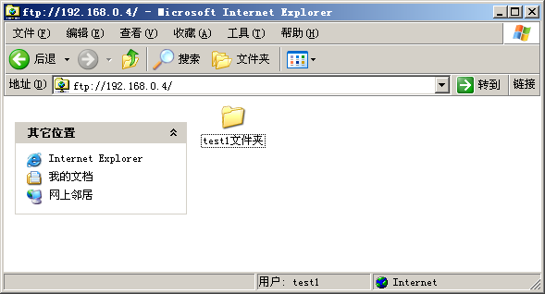
第8章 Windows Server 2003与Intranet之FTP服务器的构建
第7章 Windows 2003网络服务
3.测试

